Slide 1
GIÁO DỤC THỂ CHẤT Đề tài: Ném xa bằng 2 tay- chạy nhanh 18m TCVĐ: Những quả bóng vui nhộn Lứa tuổi: Mẫu giáo lớn A1 Số lượng: 24 trẻ Thời gian:30-35 phút Giáo viên: Trần Thị Thúy
PHÒNG GD & ĐT QUẬN LONG BIÊN
TRƯỜNG MẦM NON HOA TRẠNG NGUYÊN

Slide 2
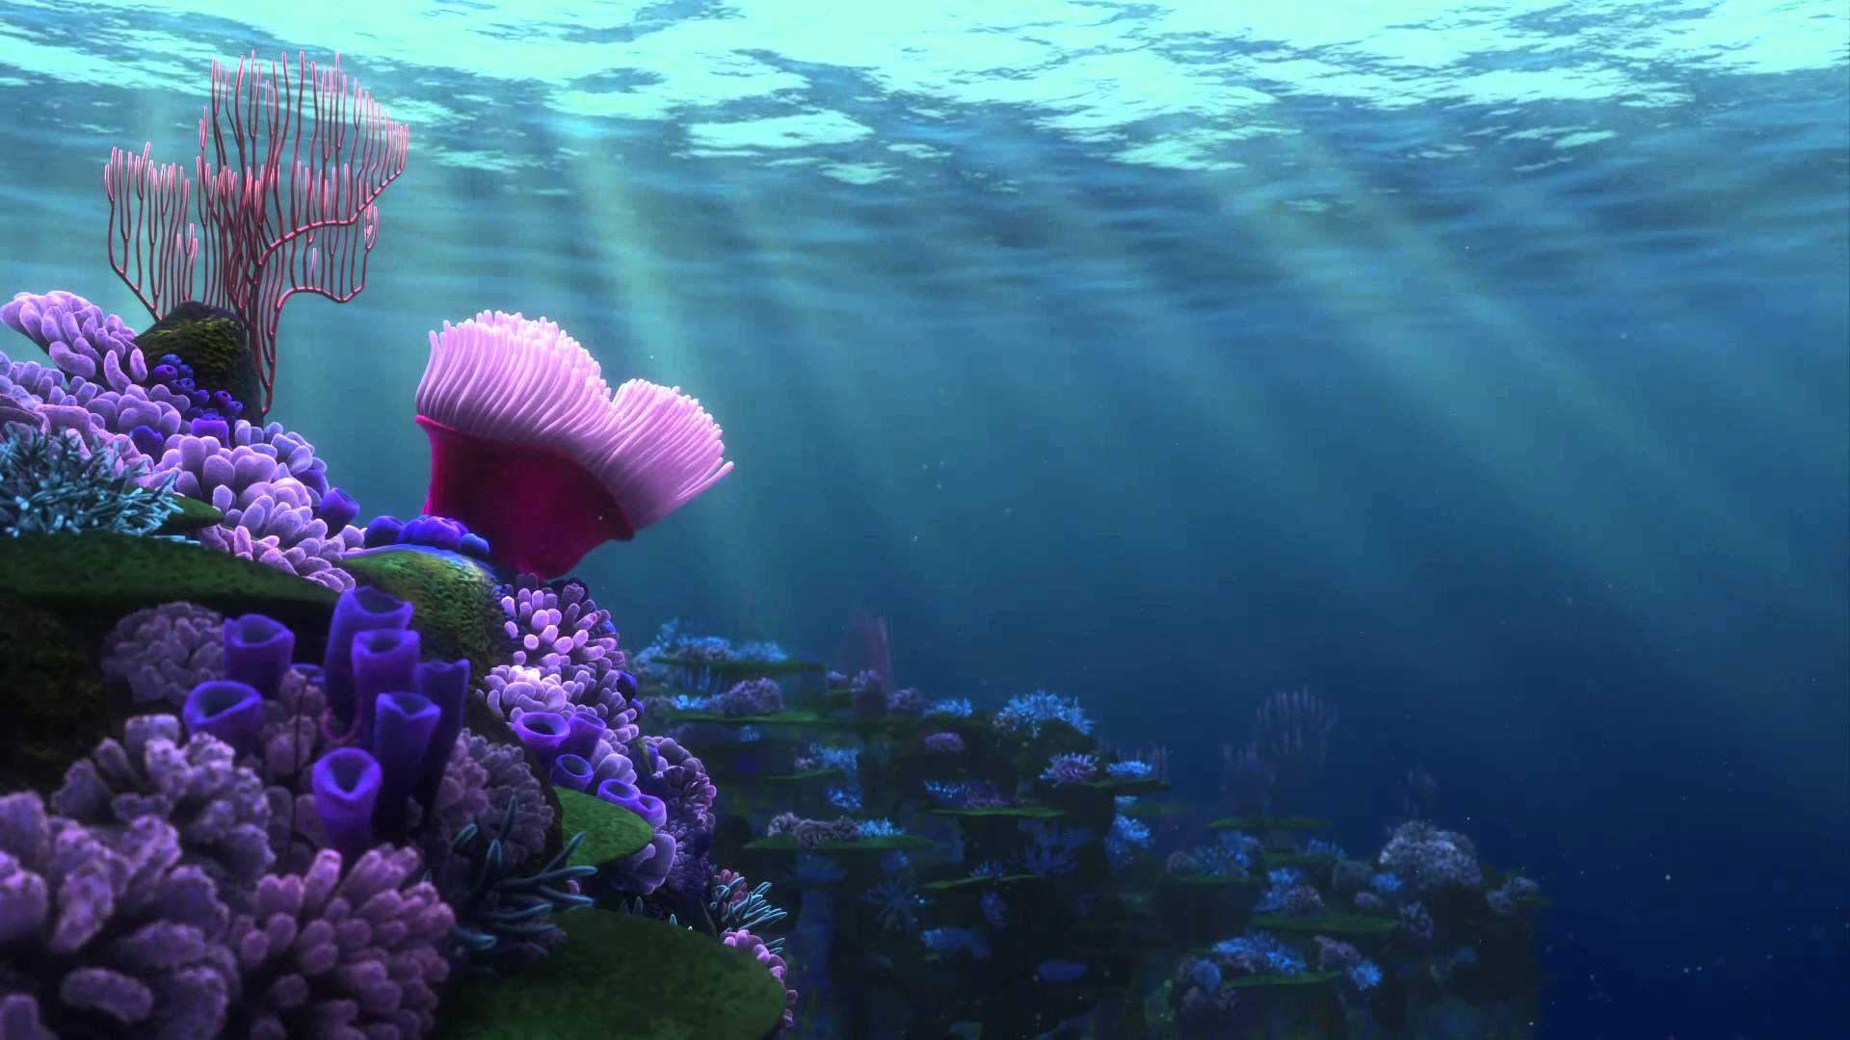
Khởi Động

Slide 3
Bài tập phát triển chung

Slide 4
Bài tập nâng cao

Slide 5
Trò chơi: Những quả bóng vui nhộn

Slide 6
Hồi tĩnh

